Slide 1
52º Congresso Nacional da ABIPEM
26 a 28 de junho - Foz do Iguaçu/PR

Slide 2
INVESTIMENTO DOS RPPS:
ASPECTOS JURÍDICOS/ PARTICIPAÇÃO EM ASSEMBLEIAS
Procedimento, Alocação, Monitoramento e Cenários de Stress
Ronaldo Borges da Fonseca e Klermann P. Caldas Neto

Slide 3
Premissas
Os RPPS integram a administração pública, estando sujeitos a seu regime jurídico próprio (art. 6º, § 1º, I – NR)
A gestão dos investimentos de um RPPS envolve uma série de atos, praticados por autoridades, agentes ou instâncias decisórias diversos, que ao final, irão se materializar em uma decisão concreta
Processo: “relação jurídica integrada por algumas pessoas, que nela exercem várias atividades direcionadas para determinado fim”*
Procedimento: “o modo pelo qual os diversos atos se relacionam na série constitutiva de um processo”*
Cada etapa ou instância de decisão deve produzir um resultado específico e uniforme, cujo fundamento de validade deve estar em norma própria que incida sobre aquela atividade.
Quanto maior o grau de especialidade da decisão, mais específico deverá ser, também, o fundamento normativo daquele ato
*(CARVALHO FILHO. Manual de Direito Administrativo, 19 ed.)

Slide 4
CRFB
Normas internas do RPPS
Decisão de investimento
Lei nº 9.717/1998
Resolução CMN/
Portarias SPREV

Slide 5
Processo de investimento
Etapas do processo de investimento
Pré-alocação
Fase Interna
Fase Externa
Pós-alocação
Monitoramento econômico
Monitoramento legal e regulatório
Atuação em cenários de Stress

Slide 6
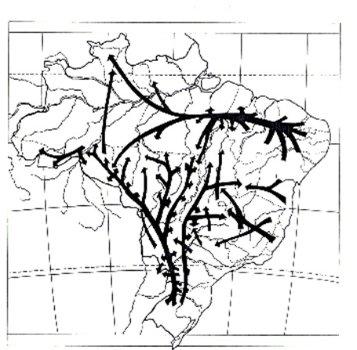
Início do Processo de Investimentos
ATUAÇÃO ATIVA/PASSIVA: QUEM TROUXE? COMO CHEGOU? É PATROCINADOR DE ASSOCIAÇÃO?.....
PRECISA SER CREDENCIADO !!!!!

Slide 7
Processo de investimento
Etapas do processo de investimento (Pré-alocação)
Análise interna – Produto e Prestadores de Serviços
Produto:
Enquadramento do produto e de sua carteira: à legislação, à política, ao cenário, à carteira, à relação risco x retorno, à liquidez
Solvência (fatores crédito/reputacional dos emissores)
Prestadores de serviços: enquadramento, Conformidade/Reputação
Parâmetros da norma (art. 15, § 2º, Resolução CMN nº 3.922/2010)
Art. 6º, PU, II da Lei 9.717/1998 (NR): observância de critérios relacionados a boa qualidade de gestão, ambiente de controle interno, histórico e experiência de atuação, solidez patrimonial, volume de recursos sob administração e outros destinados à mitigação de riscos
Fontes de informação
Providências adicionais (FRE)

Slide 8
Início do Processo de Investimentos:
Ativo Financeiro
Fundo de Investimentos
Título
Registro CVM? / ANBIMA?
Diretrizes da SPREV?
Risco / Retorno? – Benchmark?
Enquadramento 3.922 e em sua Política de Investimentos vigente?
Cenário Macroeconômico Nacional e Internacional?
+
Reputação/histórico
Google
Pesquisa
Rito Legal

Slide 9
D
A
I
R
Formalização do Processo de Investimentos - Credenciamento:
1- Para gestores OU administradores listados há um formulário simplificado e atestado oferecidos pela SPREV
QDD
Seção 1
OU
2- Para gestores OU administradores não listados há um formulário e atestado oferecidos pela SPREV
QDD
Seção 2
3- Para os fundos de investimentos há um
formulário oferecido pela SPREV
OU
4- Para os distribuidores (contrato) de fundos de investimentos há um formulário oferecido pela SPREV

Slide 10
Processo de investimento
Etapas do processo de investimento (Pré-alocação)
Processo e pessoas envolvidas (qualidade da decisão)
Etapas e instâncias obrigatórias (CONSELHO – critério de especialização e aspectos logísticos)
Observação: Alteração na Lei 9.717/1998
Possibilidades adicionais: O desafio é conferir a maior efetividade possível!
Estrutura administrativa e capacitação da equipe – todas as pessoas que FALAM no processo, devem estar certificadas – se não, suas manifestações poderão não ser efetivas.
A norma é um piso, e a minha realidade/capacidade, pode exceder esse piso.

Slide 11
Processo de investimento
Art. 8º-B. Os dirigentes da unidade gestora do regime próprio de previdência social deverão atender aos seguintes requisitos mínimos:
I - não ter sofrido condenação criminal ou incidido em alguma das demais situações de inelegilidade previstas no inciso I do caput do art. 1º da Lei Complementar nº 64, de 18 de maio de 1990, observados os critérios e prazos previstos na referida Lei Complementar;
II - possuir certificação e habilitação comprovadas, nos termos definidos em parâmetros gerais;
..........
Parágrafo único. Os requisitos a que se referem os incisos I e II do caput deste artigo aplicam-se aos membros dos conselhos deliberativo e fiscal e do comitê de investimentos da unidade gestora do regime próprio de previdência social.
(inserido pela Lei 13.846/2019)

Slide 12
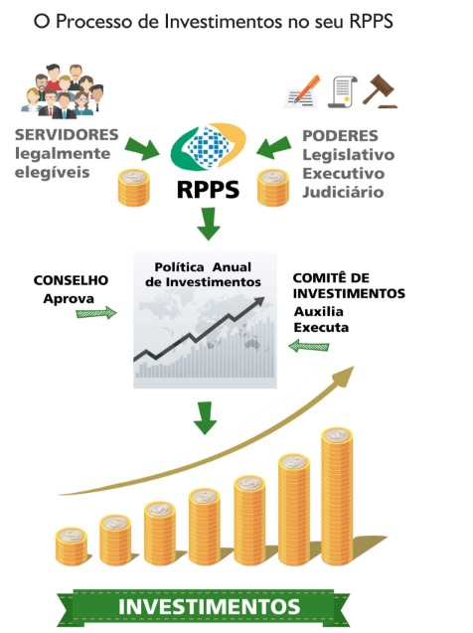

Slide 13
Quem Decide ??

Slide 14
Formalização do Processo de Investimentos:
?

Slide 15
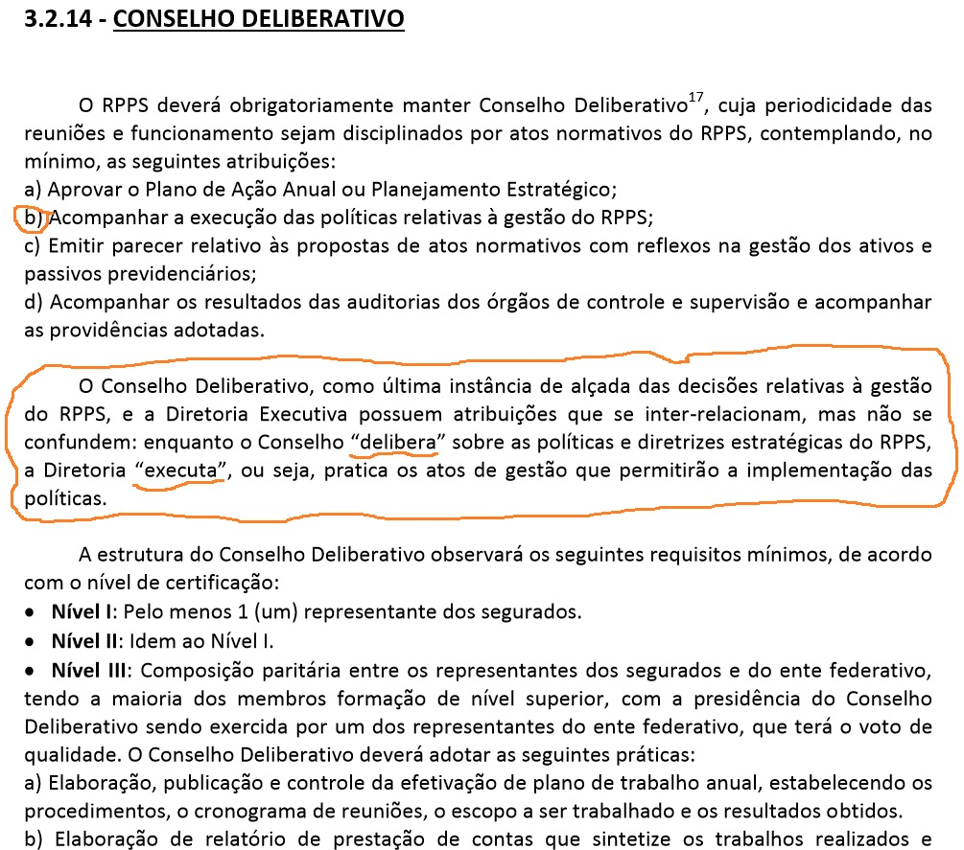

Slide 16
Processo de investimento
Formalização da decisão – Fundamentos normativos
Etapas precisas e parametrizadas: cada ator entra SEMPRE em uma determinada cena, produzindo um resultado específico
Res. CMN nº 3.922/2010:
Art. 1º ..........
§ 6º O regime próprio de previdência social deve definir claramente a separação de responsabilidades de todos os agentes que participem do processo de análise, avaliação, gerenciamento, assessoramento e decisão sobre a aplicação dos recursos, inclusive com a definição das alçadas de decisão de cada instância.
Programa Pró Gestão RPPS – Manualização de Processo de investimentos exigida a partir do nível II
“A manualização (...) é a introdução de normas e padrões nos processos, de acordo com padrões de conformidade (sejam normas técnicas, requisitos legais ou de qualidade), na produção de um bem ou serviço.

Slide 17
Processo de investimento
Formalização da decisão
Como registrar: O desafio é conferir a maior transparência e uniformidade possíveis!
Quais Etapas registrar: Internas e Externas
Atas, Relatórios ou Pareceres
Participantes (dos 2 lados), indicando-se seus cargos ou funções
Material disponibilizado
Outras atividades realizadas
Definição de formulários padrão
Anexos

Slide 18
Processo de investimento
Etapas do processo de investimento
Em cada um desses intervalos está compreendida uma ou mais Etapas do processo de investimento, como em uma régua, que terão como resultado um produto específico
Cada vez que eu saio da Régua, eu me exponho perante controladores, fiscalizadores e interessados
E SE JUSTAMENTE DESSA VEZ DER PROBLEMA?
OFERTA
PROCESSO DECISÓRIO
PUBLICIDADE
PUBLICIZAÇÃO
MONITORAMENTO

Slide 19
Monitoramento pós-alocação
Monitoramento econômico
Do ativo em caráter absoluto
Do ativo em relação à carteira ou portfólio
Em relação ao cenário econômico
Em relação ao enquadramento na norma (hipótese de desenquadramento passivo)

Slide 20
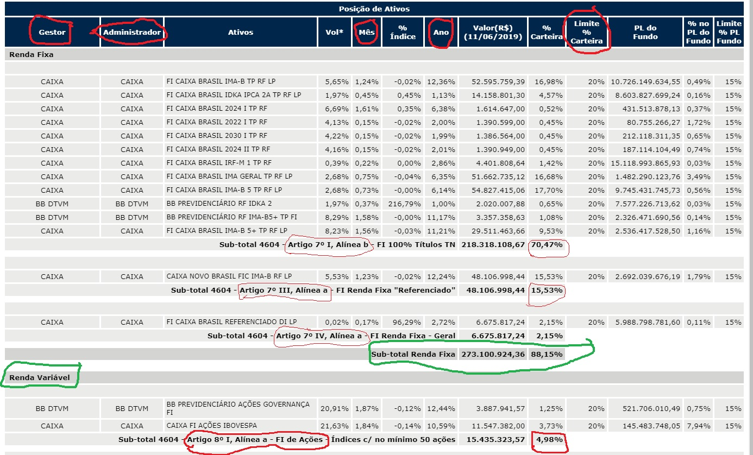

Slide 22
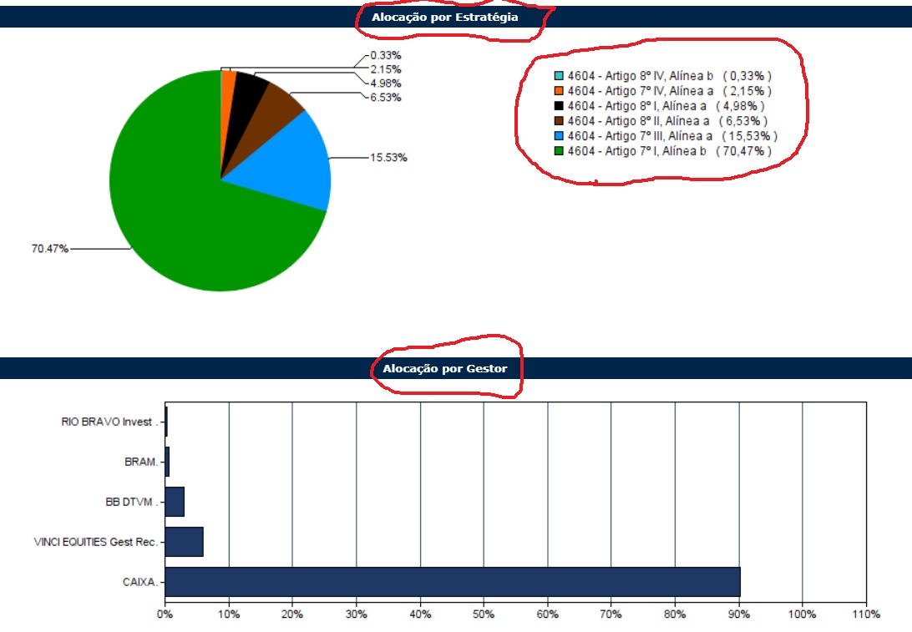

Slide 24
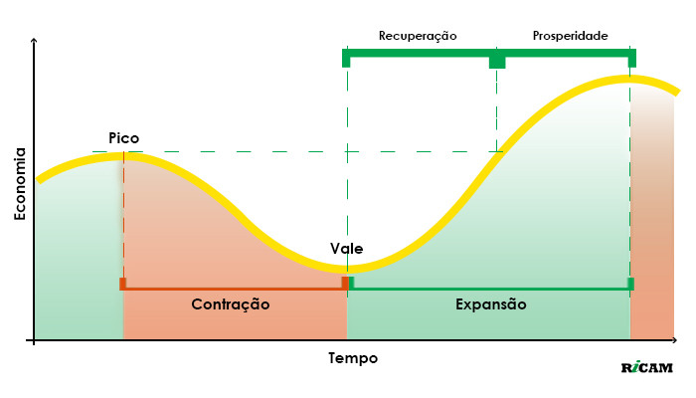
CICLOS ECONÔMICOS

Slide 25
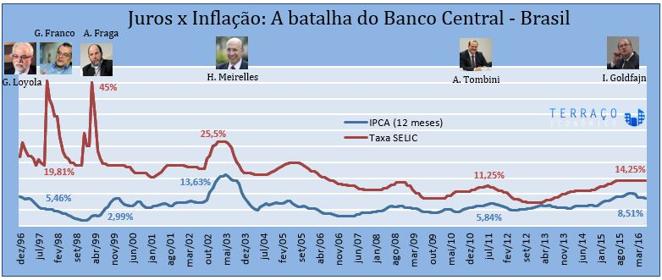

Slide 26
Monitoramento pós-alocação
Monitoramento Legal e Regulatório
FUNDO e Emissores
Fatos Relevantes (I CVM 555)
Art. 60 – Obrigatoriedade, forma de envio (sistema na página da CVM) e abrangência (funcionamento do fundo ou ativos integrantes da carteira)
Art. 141, VI - Não divulgação é considerada Infração Grave
Art. 60, § 1º - conteúdo: “qualquer ato ou fato que possa influir de modo ponderável no valor das cotas ou na decisão dos investidores de adquirir, alienar ou manter tais cotas.
Regime informacional específico - CVM/DRI (Resolução CMN nº 3.922/2010 - art. 7º, § 8º; art. 8º, § 3º)
I CVM nº 480, artigos 31 e 32: Informações que os emissores registrados nas categorias A e B devem divulgar “por meio de sistema eletrônico disponível na página da CVM na rede mundial de computadores”
Atuação em caso de descumprimento – exemplos: Não apresentação de DFs, laudos de avaliação, valores de cotas
Canais de interlocução com prestadores de serviços do FUNDO (inclusive para fins de Processo/Procedimento)
A capacidade e a estrutura para monitoramento de ativos será igualmente proporcional à sofisticação da carteira

Slide 27
Outros Gestores
Associações de RPPSs
ANBIMA
CVM
SPREV
Notícias (especializadas)
Contingências (GOOGLE)
Consulte várias fontes
de informação
CERTIFICADOS

Slide 28
Monitoramento pós-alocação
BANDEIRA VERMELHA – Fatos em ambas as frentes de monitoramento que poderão requerer ações preventivas ou reativa da estrutura de gestão do RPPS
Da Direção, Conselhos e do Comitê de Investimentos
Decisões de Investimento ou Desinvestimento
Alterações na Política de Investimentos
Medidas Sancionadoras
Do Jurídico
Solicitações de Informações
Notificações Extrajudiciais
Representações perante órgãos e entidades de fiscalização, supervisão e controle
Da Seguridade
Revisões nos planos de custeio

Slide 29
Cenários de stress
O que caracteriza o evento de stress e como a informação chega ao RPPS
FATO RELEVANTE
Não liquidação de pedidos de resgate
Notícias veiculadas na imprensa ou mídias sociais
Quais os cenários de stress possíveis
Inadimplência de ativos
Iliquidez de ativos
Precificação de ativos
RJ ou Falência de emissores
Problemas com prestadores de serviços

Slide 30
Cenários de stress
Qual a legislação aplicável
Instruções CVM – Princípio da especialidade
I CVM 555
I CVM 356
I CVM 578
I CVM 472
I CVM 555 – Aplicação subsidiária a qualquer FI
Legislação análoga: Código Civil, Lei das SA, Lei 6.385/1976

Slide 31
Cenários de stress
Alguns eventos em que a atuação do RPPS será exigida
Fechamento do FUNDO para aplicações e resgates – I CVM 555
Art. 39. No caso de fechamento dos mercados e/ou em casos excepcionais de iliquidez dos ativos financeiros componentes da carteira do fundo, inclusive em decorrência de pedidos de resgates incompatíveis com a liquidez existente, ou que possam implicar alteração do tratamento tributário do fundo ou do conjunto dos cotistas, em prejuízo destes últimos, o administrador pode declarar o fechamento do fundo para a realização de resgates.
..........
§ 2º Caso o fundo permaneça fechado por período superior a 5 (cinco) dias consecutivos, o administrador deve obrigatoriamente, além da divulgação de fato relevante por ocasião do fechamento a que se refere o § 1º acima, convocar no prazo máximo de 1 (um) dia, para realização em até 15 (quinze), assembleia geral extraordinária para deliberar sobre as seguintes possibilidades:
I – substituição do administrador, do gestor ou de ambos;
II – reabertura ou manutenção do fechamento do fundo para resgate;
III – possibilidade do pagamento de resgate em ativos financeiros;
IV – cisão do fundo; e
V – liquidação do fundo.

Slide 32
Cenários de stress
Alguns eventos em que a atuação do RPPS será exigida
Assembleias gerais de cotistas – Regra Geral (I CVM 555)
Pode ser convocada mediante requerimento de cotistas representando 5% das cotas emitidas pelo FUNDO
Para convocação em até 30 dias
E realização em, no mínimo, 10 dias após a convocação
Obs.: FIP – 15 dias
Rol exaustivo das matérias da ordem do dia, não se admitindo sob a rubrica “assuntos gerais” a submissão de matérias que dependam de deliberação dos cotistas
Deliberações por maioria das cotas emitidas ou presentes, cabendo a cada cota um voto
Possibilidade de quórum qualificado – restrito a 50% + 1 das cotas emitidas para destituição do administrador (e serviços relacionados?)
Obs.: FIDC – Regras de quórum qualificados previstas na I CVM 356 (substituição, taxas e operações)

Slide 33
Cenários de stress
Alguns eventos em que a atuação do RPPS será exigida
Substituição de prestadores de serviços
Hipóteses: renúncia, iniciativa dos cotistas e descredenciamento
Prazos de permanência obrigatórios: Administrador até sua substituição, no prazo máximo de 30 dias (I CVM 555, renúncia)
Obs.: Em FIP, prazo de permanência obrigatório de até 180 dias em caso de renúncia, inclusive para gestor. Para FII, o administrador deve permanecer até o registro em RI da ata da AGC que o substituiu.
Em caso de descredenciamento, a CVM deve nomear administrador temporário.
Destituição pela AGC - fixação da data de transferência
Elegibilidade de prestadores (entendimento recente da SIN/CVM)
Possibilidade de indicação de prestadores não enquadrados, na hipótese de não recebimento de propostas de outros, e desde que vinculado a “propósito específico de encerrar as atividades do FUNDO”

Slide 34
Cenários de stress
Delimitação de responsabilidades
O gestor antigo pode ser o responsável pela aquisição do ativo, mas o atual, é o responsável pelos atos exigidos em eventos de stress
O art. 8º da Lei 9.717/1998 (NR) atribui aos responsáveis pelos poderes, órgãos ou entidades do ente, dirigentes da unidade gestora e membros de seus conselhos e comitês responsabilidade direta por infração ao nela disposto, aplicando o regime disciplinar da Lei Complementar nº 109/2001.
O art. 8º-A estende a dirigentes do ente, da unidade gestora do regime e aos demais responsáveis pelas ações de investimento (consultores, distribuidores, gestores e administradores) responsabilidade solidária quanto a prejuízos decorrentes de aplicações em desacordo, na medida de sua participação.

Slide 35
Cenários de stress
Outras medidas ativas do RPPS
Judicialização ou representações perante órgãos e entidades de fiscalização e controle
Regime de responsabilização civil - Subjetiva
Riscos na judicialização – Custas, honorários, sucumbência
Necessidade de análises técnicas e jurídicas prévias

